Slide 1

义翘神州
类器官相关细胞因子产品介绍
Sino Biological Inc.

Slide 2

1
类器官相关信号通路简介
2
Wnt相关信号通路
3
BMP相关信号通路
CONTENT
4
FGF，EGF信号通路
5
Notch信号通路
6
应用
Sino Biological Inc.

Slide 3
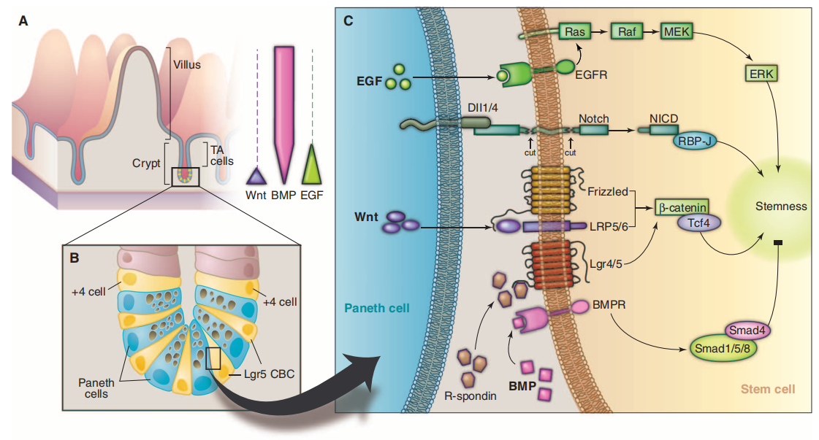
类器官相关信号通路
Growing Self-Organizing Mini-Guts from a Single Intestinal Stem Cell: Mechanism and Applications
Sino Biological Inc.
Notes:
小肠上皮细胞比其他细胞更容易发生自重构，肠道稳态依赖于隐窝底部干细胞室的维持和严格调控，隐窝室不仅包含Lgr5+干细胞，还包含一种被称为Paneth细胞的分泌细胞，它们产生几种配体和生长因子，是肠道干细胞所必需的，如表皮生长因子(EGF)、Notch配体和Wnt3。这些因素加强了干细胞的特性，并协同驱动干细胞增殖的。
各种细胞一起建立了各种因子的浓度梯度，底部最wnt最高，BMP最低，促进组织重构和干细胞增殖，上部WNT逐渐减少，BMP增加，允许细胞分化。
一下将介绍各种因子是如何参与细胞干性的调节的。

Slide 4
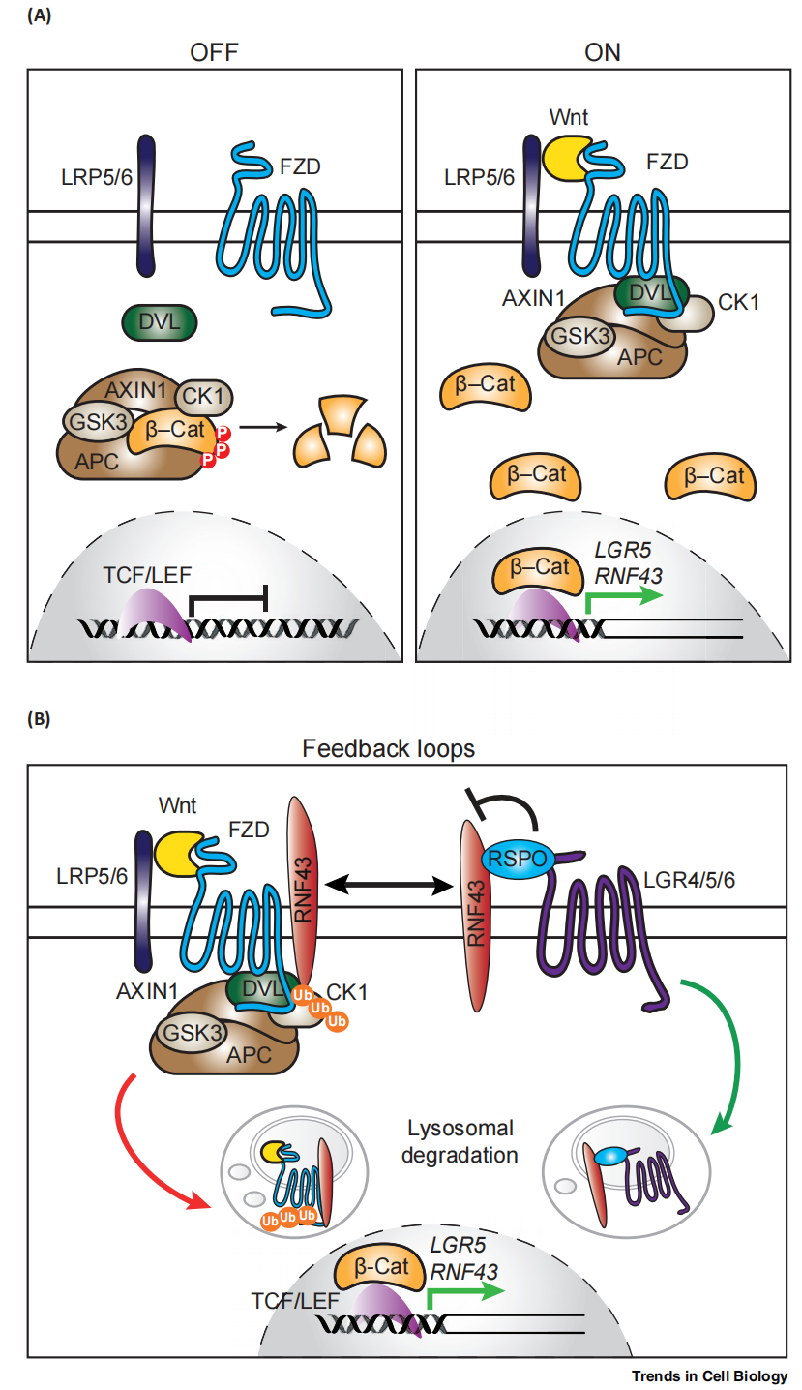
Wnt/R-spondin信号通路
Sino Biological Inc.
Notes:
Wnt/R-spondin信号通路是调节细胞干性的最关键信号通路，它分为b-catenin依赖和非依赖的途径，其中依赖的途径是组织重建中发挥着重要作用。在没有wnt作用时，转录因子b-catenin被持续泛素化标记并被降解，此过程由降解复合体完成，此复合体由APC，AXIN,GSK3,CK1组成。当wnt存在时，会激活FZD蛋白，及其供受体LRP5/6，此复合体会通过DVL招募降解复合体到细胞膜，从而b-catenin可以在胞质内积累，并与先关转录因子结合激活wnt相关基因表达。促进细胞增殖，抑制其分化。
此通路被膜上的泛素连接酶RNF43和ZNRF3负调控，他们可以降解wnt受体FZD，从而抑制WNT通路。作为正反馈调控RSPO可以和LGR456和RNF43形成复合物使其从膜上清除，使FZD积累，从而正调控WNT信号通路。

Slide 5
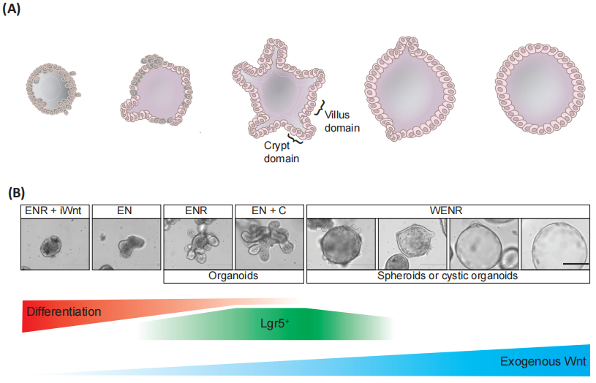
Wnt/R-spondin信号通路
Sino Biological Inc.
Notes:
类器官培养过程中额外添加RSPO对于wnt梯度在隐窝的形成至关重要，他促使干细胞区细胞的增殖和定位，虽然加入EGF/Noggin/Rspo后，能出芽，但加wnt3a对于肠类器官的形成是必须的，因为类器官中分泌型细胞不能产生足够多的WNT3A来支持干细胞的生长。

Slide 6
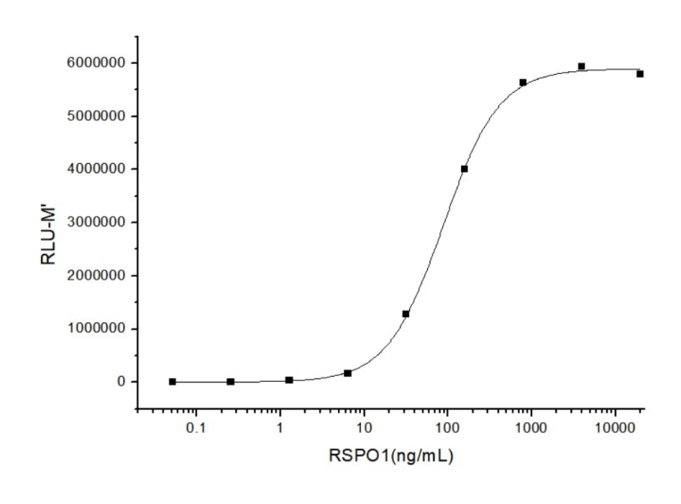
Wnt相关细胞因子产品
分子 | 货号 | 表达宿主 | 标签 | 活性
RSPO1 | 11083-HNAS | CHO细胞 | 无 | 细胞活性
 | 11083-H08H | 293细胞 | His | 细胞活性/结合活性
 | 11083-H08H1 | 293细胞 | His | 细胞活性/结合活性
RSPO3 | 11185-H08H1 | 293细胞 | His | 结合活性
RSPO1
ED50=20-120ng/ml
Sino Biological Inc.
Notes:
这是义翘神州目前的WNT信号通路相关因子，我们已有RSPO1和3，都验证过了细胞活性，并且这个产品是用CHO稳定细胞株表达的，能达到更好的批件一致性。我们对每个批次都会进行活性检测。我们用293细胞构建了LUC报告基因系统，用来检测ßcatenin的激活，再WNT3A存在的时候，Rspo1的加入可以激活ßcatenin信号通路，
不同批次，ED50在20-120ng/ml之间。
另外wnt3a蛋白我们也在研发中，敬请期待

Slide 7
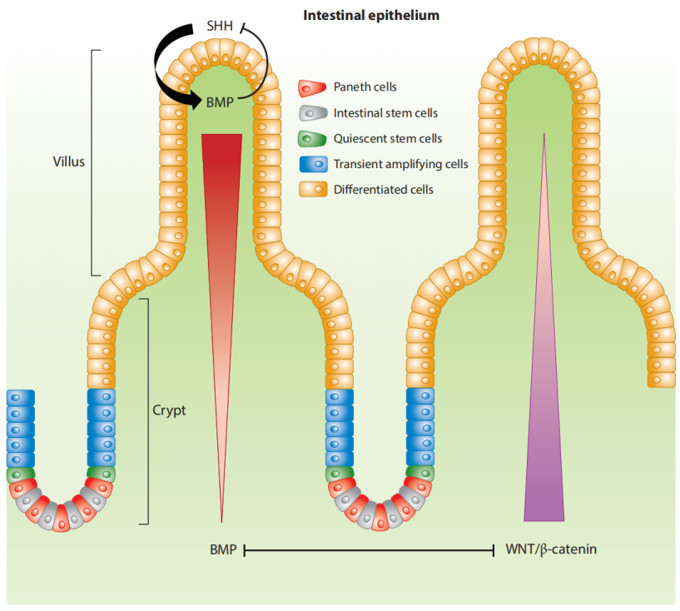
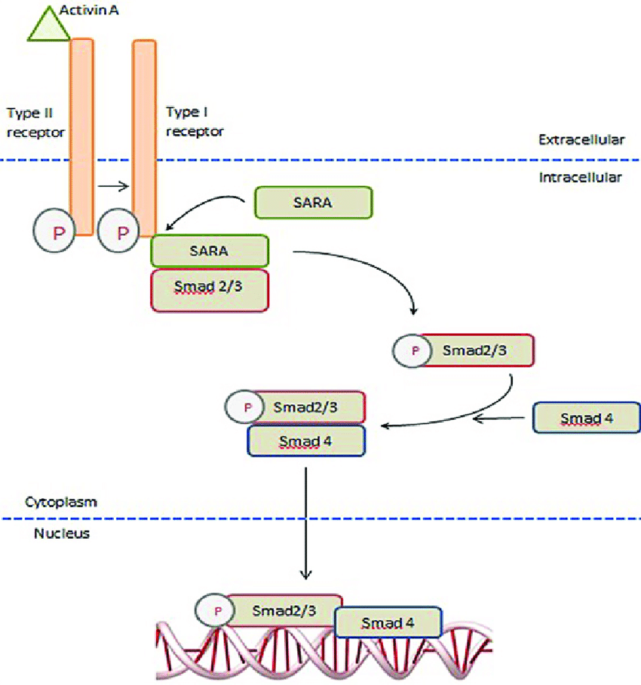
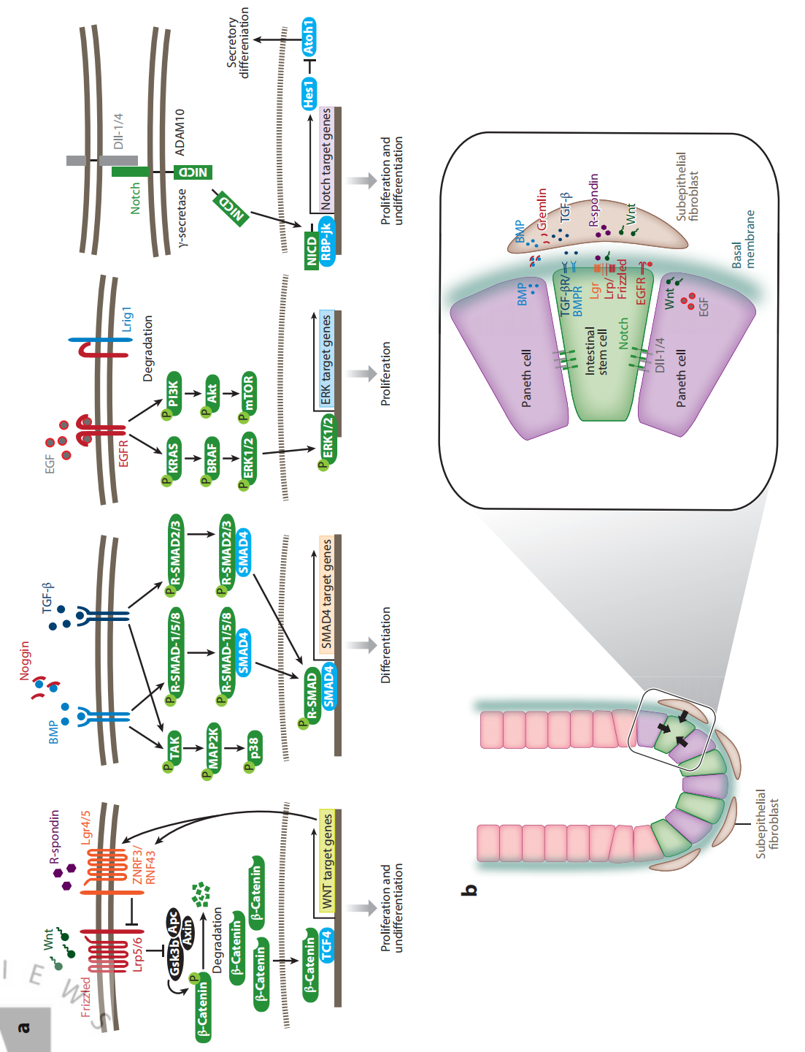
BMP相关信号通路
Sino Biological Inc.
Notes:
与wnt相反，BMP参与了上皮细胞的分化，负调控干细胞的数量，BMP通过其受体激活下游的SMAD1,5,8,从而激活转录因子SMAD4，启动表达的基因会抑制细胞干性基因。NOGGIN是BMP的抑制剂，可以增加干细胞数量，对于类器官的重构及其长期维持是必需的。
TGF-β可以激活SMAD2/3从而激活SMAD4，抑制肠道类器官的增殖，而这种抑制作用是长期培养人肠道类器官所必需的。重组BMP或TGF-β的加入可强烈抑制类器官的生长
同时ACTIVIN A也可以通过BMP的受体，同样激活SMA2和3，从而促进分化

Slide 8
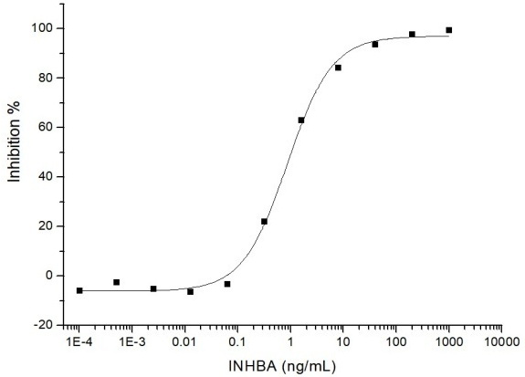
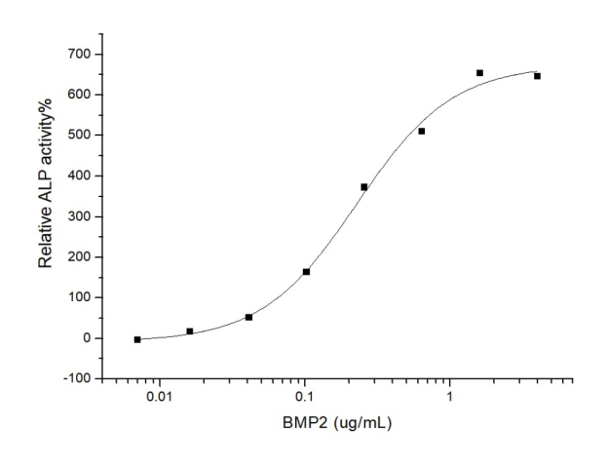
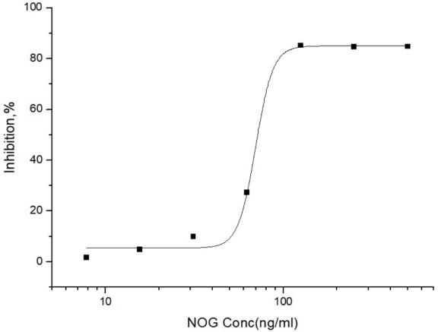
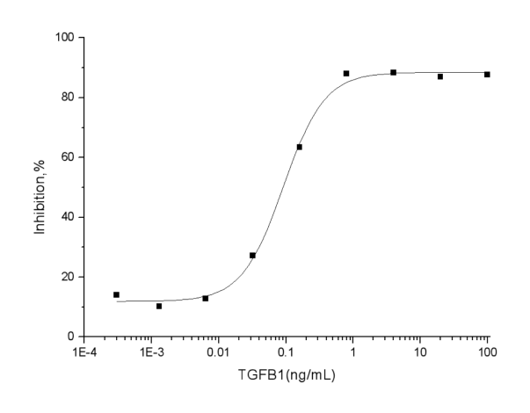
BMP，TGF相关细胞因子产品
分子 | 货号 | 表达宿主 | 标签 | 活性
BMP2 | 10426-HNAE | 293细胞 | 无 | 细胞活性
BMP5 | 10214-H01H | 293细胞 | Fc
TGF beta 1 | 10804-HNAC | CHO细胞 | 无 | 细胞活性
Noggin | 10267-HNAH | 293细胞 | 无 | 细胞活性
Activin A | 10429-HNAH | 293细胞 | 无 | 细胞活性
Activin A
ED50=4-16ng/mL
BMP2
Noggin
TGFβ1
ED50 =0.1-0.5μg/mL
ED50=10-80 ng/mL
ED50=0.04-0.2 ng/mL
Sino Biological Inc.
Notes:
目前我们有重组的人BMP2,5，tgfb和noggin蛋白，我们也对其活性进行了验证，MC3T3-E1细胞是作为体外研究成骨细胞模型的常用细胞，其中碱性磷酸酶的分泌多少反映出骨细胞的分化程度和功能状态。我们的BMP3产品加入之后，能表现出明显的ALP活性的增高。而且我们的NOGGIN蛋白的加入对BMP诱导的碱性磷酸酶表达有明显的抑制。针对TGFB1，我们检测了其抑制Mv-1-lu细胞（水貂肺上皮细胞）生长的活性。

Slide 9
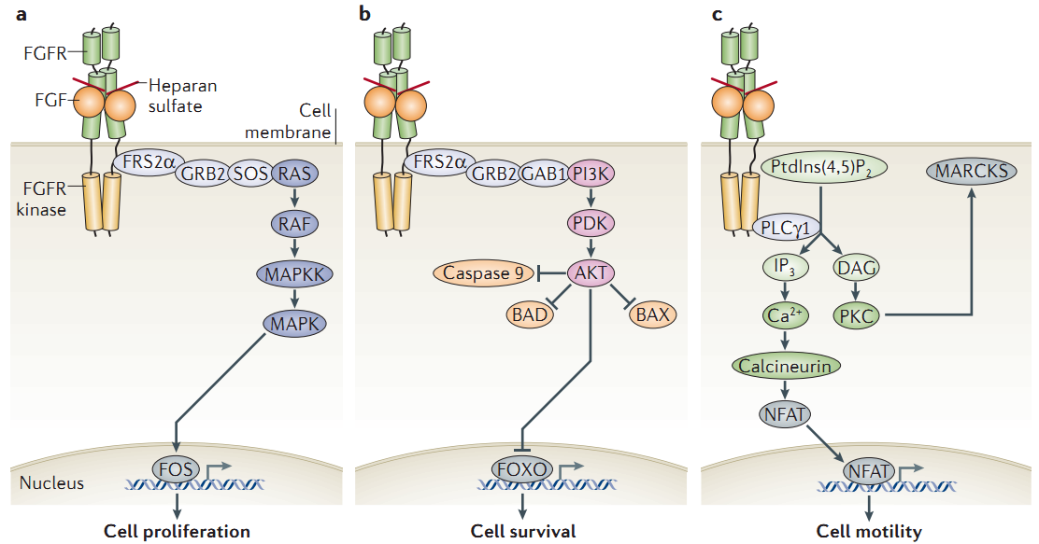
FGF，EGF信号通路
Sino Biological Inc.
Notes:
EGF和FGF通常作为上皮组织的生长因子，当EGF预期受体结合后激活ERK通路，启动细胞的增殖，这对于类器官的重建是必需的，同样FGF也可以诱导细胞的增殖和生存，往往作为基质胶中的重要成分。

Slide 10
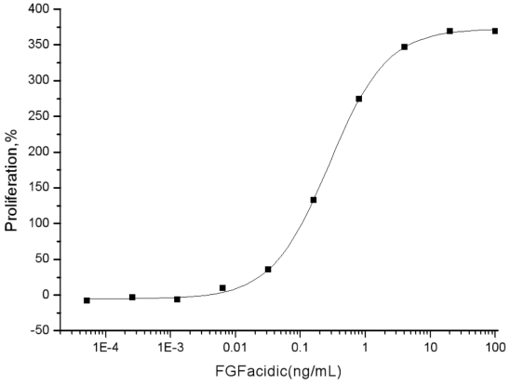
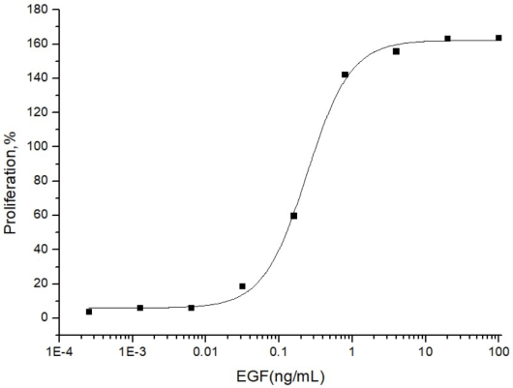
FGF，EGF相关产品
分子 | 货号 | 表达宿主 | 标签 | 活性
FGF1 | 10013-HNAE | E.coli | 无 | 细胞活性
FGF2 | 10014-HNAE | E.coli | 无 | 细胞活性
FGF4 | 16043-HNAE | E.coli | 无 | 细胞活性
FGF6 | 11528-HNAE | E.coli | 无 | 细胞活性
FGF7 | 10210-H07E | E.coli | His | 细胞活性
FGF8 | 16277-HNAE | E.coli | 无 | 细胞活性
FGF9 | 10262-H01H | 293细胞 | Fc | 细胞活性
FGF10 | 10573-HNAE | E.coli | 无 | 细胞活性
FGF16 | 16010-HNAB | 昆虫细胞 | 无 | 细胞活性
FGF17 | 12342-HNAE | E.coli | 无 | 细胞活性
FGF21 | 10911-H07E | E.coli | His | 细胞活性
EGF | 10605-HNAE | E.coli | 无 | 细胞活性
VEGF165 | 11066-HNAH | 293细胞 | 无 | 细胞活性
FGF1
ED50 =0.15-0.75 ng/mL
EGF
ED50 =0.05-0.3 ng/mL
Sino Biological Inc.
Notes:
义翘神州开发了各种FGF和EGF细胞因子，其中大多数用原核表达就能有很好的活性，针对其活性我们检测了其刺激3T3鼠成纤维细胞增殖活性，FGF1的ED50 =0.15-0.75 ng/mL。EGF的ED50 =0.05-0.3 ng/mL

Slide 11
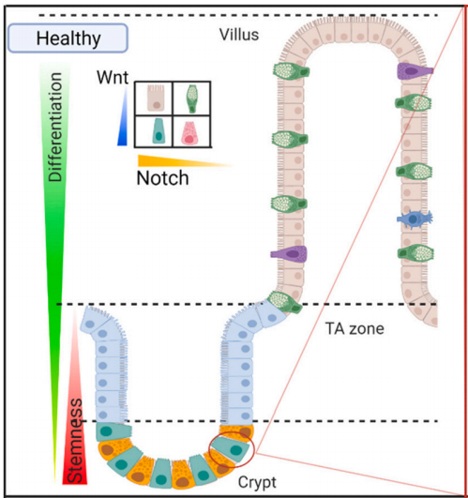
Notch信号通路
Sino Biological Inc.
Notes:
WNT和notch信号通路存在着相互负反馈调节的机制，特定的细胞类型需要特定水平的wnt和notch
DLL和DLL4与notch胞外域结合，在γ分泌酶和ADAD10的作用下，notch胞内域释放，并与转录因子CSL结合，开启notch基因的表达，例如，HES1，以及干细胞maker OLFM4，抑制notch会导致小肠干细胞的缺失。
除了对于干细胞的作用，notch还决定了一个细胞是分化成上皮细胞还是分泌型细胞，notch接到的HES1的表达会促进上皮细胞的分化同事通过抑制AOTCH1抑制分泌细胞的分化。

Slide 12
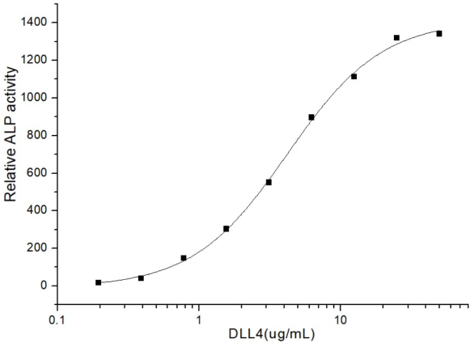
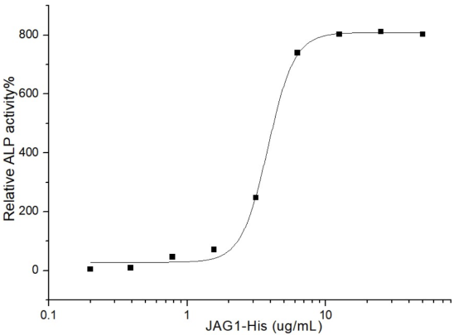
Notch相关细胞因子产品
分子 | 货号 | 表达宿主 | 标签 | 活性
DLL1 | 11635-H08H | 293细胞 | His | 细胞活性/结合活性
DLL4 | 10171-HCCH | 293细胞 | 无 | 细胞活性
Jagged 1 | 11648-H08H | 293细胞 | His | 细胞活性
NOTCH2 | 10942-H08B | 昆虫细胞 | His
DLL4
Jagged 1
ED50=4-20 µg/mL
ED50=4-20 μg/mL.
Sino Biological Inc.
Notes:
针对DLL和jagged的活性，我们将其包被到板子上，在有BMP2存在的情况下，DLL4和jagged都能促进鼠成纤维细胞C3H10T1/2中碱性磷酸酶的表达。针对DLL1我们还验证了其和NOTCH的结合活性

Slide 13
信号通路总结
Sino Biological Inc.
Notes:
最后总结一下这几个信号通路，wnt通路和notch通路是促进干细胞增殖，抑制分化的，而BMP是促进细胞分化的，EGF和FGF之类的细胞因子是促进增殖的

Slide 14
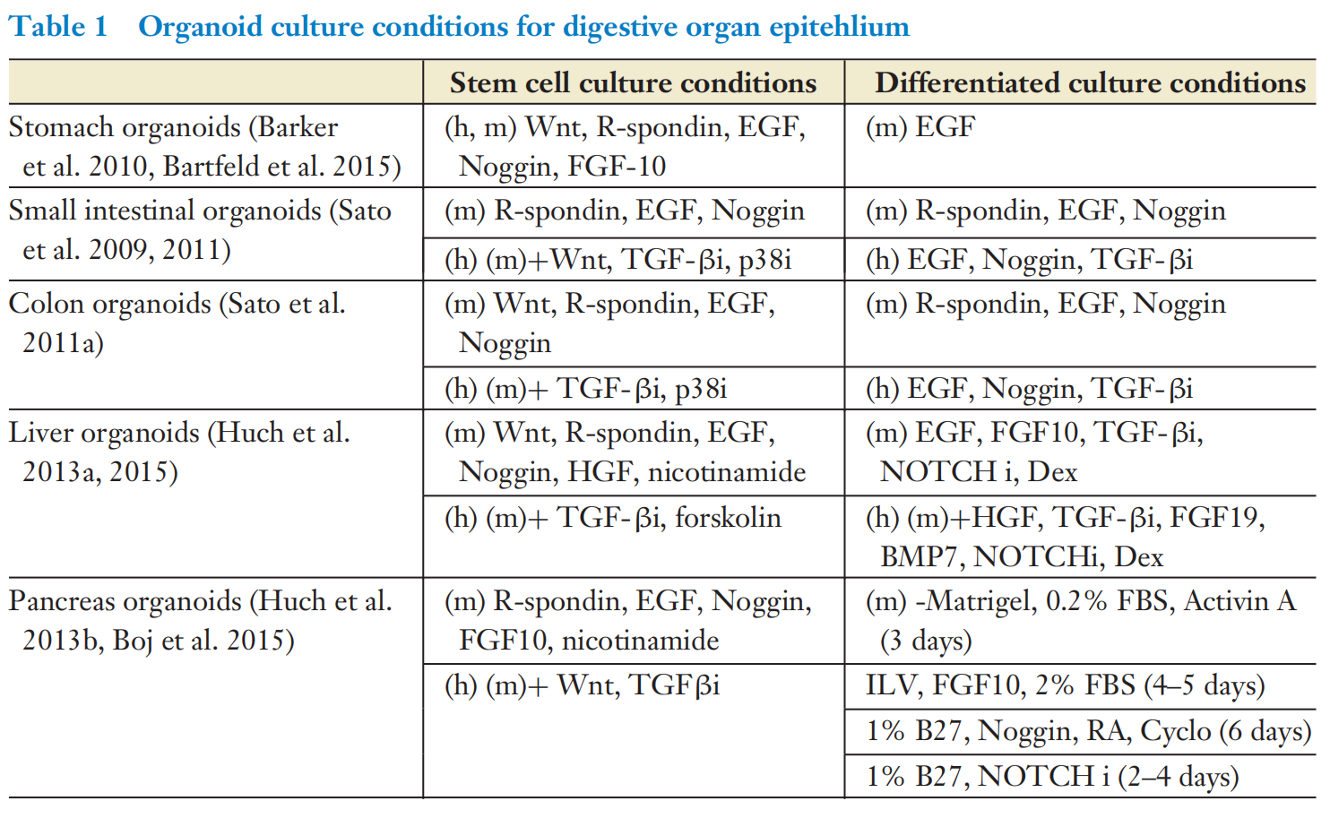
应用
Sino Biological Inc.
Notes:
目前人们已经探索了很多种类器官培养过程中需要加入的细胞因子和小分子抑制剂。也欢迎大家试用我们义翘神州的细胞因子产品。

Slide 15

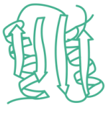




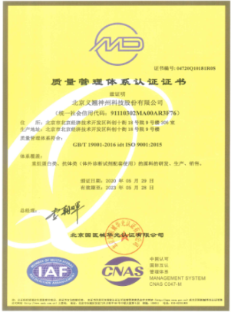

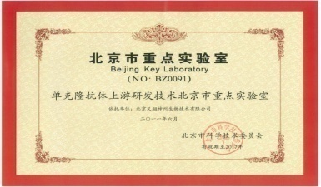
关于“北京义翘神州”
坚持自主研发生产
打造中国生命科学研究“一站式”试剂与服务支撑平台
现货供应
6,500 +
重组蛋白
14,000 +
精品抗体
32,000+
基因产品
ELISA 试剂盒、培养基、
GMP级核酸酶等特色产品
人才与设施
荣誉资质
设施：
---27,100+平米研发中心
--- 1,900平米洁净车间
团队：450+
--- 硕士以上学历占1/3
--- 10+ 欧美深造经历
北京义翘神州

Slide 16
THANK YOU
北京义翘神州科技股份有限公司
地址：北京市经济技术开发区科创十街18号院9号楼
义翘神州

